Slide 1
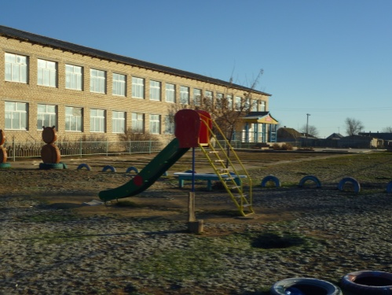
Тематический вечер, посвященный творчеству Народного художника Г.О. Рокчинского п. Алцынхута, 2013
МБОУ «Алцынхутинская СОШ им. Г.О.Рокчинского»

Slide 2
Памятник Народному художнику России Г.О. Рокчинскому

Slide 3
Гарри Олегович Рокчинский

Slide 4
Номинации:
1. Лучший чтец
2. Лучшее исполнение
песен
3. Лучший знаток
творчества художника
Г.О. Рокчинского

Slide 5
«В области искусства, в творчестве сердца, русский народ обнаружил изумительную силу создать прекрасную литературу, удивительную живопись, оригинальную музыку, которой восхищается
весь мир. Радостно, до безумной гордости волнует не только обилие талантов, рожденных Россией в 19 веке, но и поражающее разнообразие их.»
А.М.Горький

Slide 6
Автопортрет

Slide 7
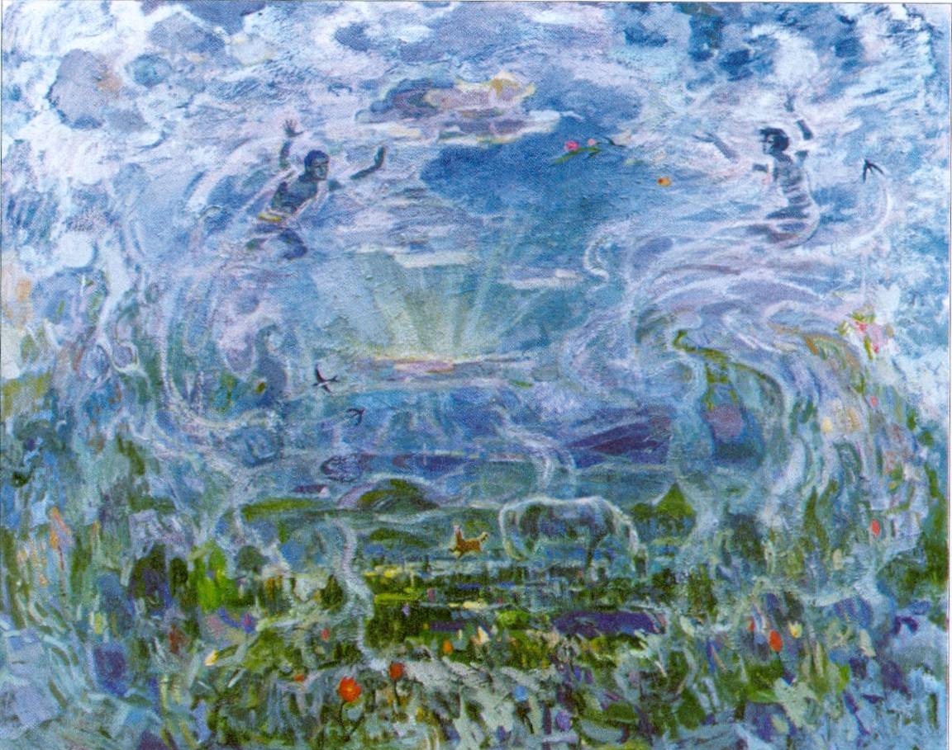
Художник говорил: "Музыка может быть изобразительна"
Вечная весна»
«Паганини»

Slide 8
Мать – земля родная

Slide 9
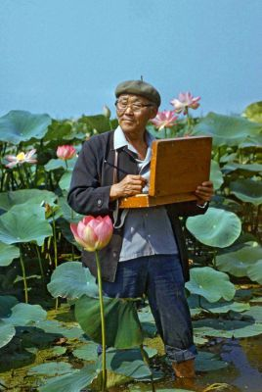
Для Г. Рокчинского лотосы-символ чистоты и просветления

Slide 10
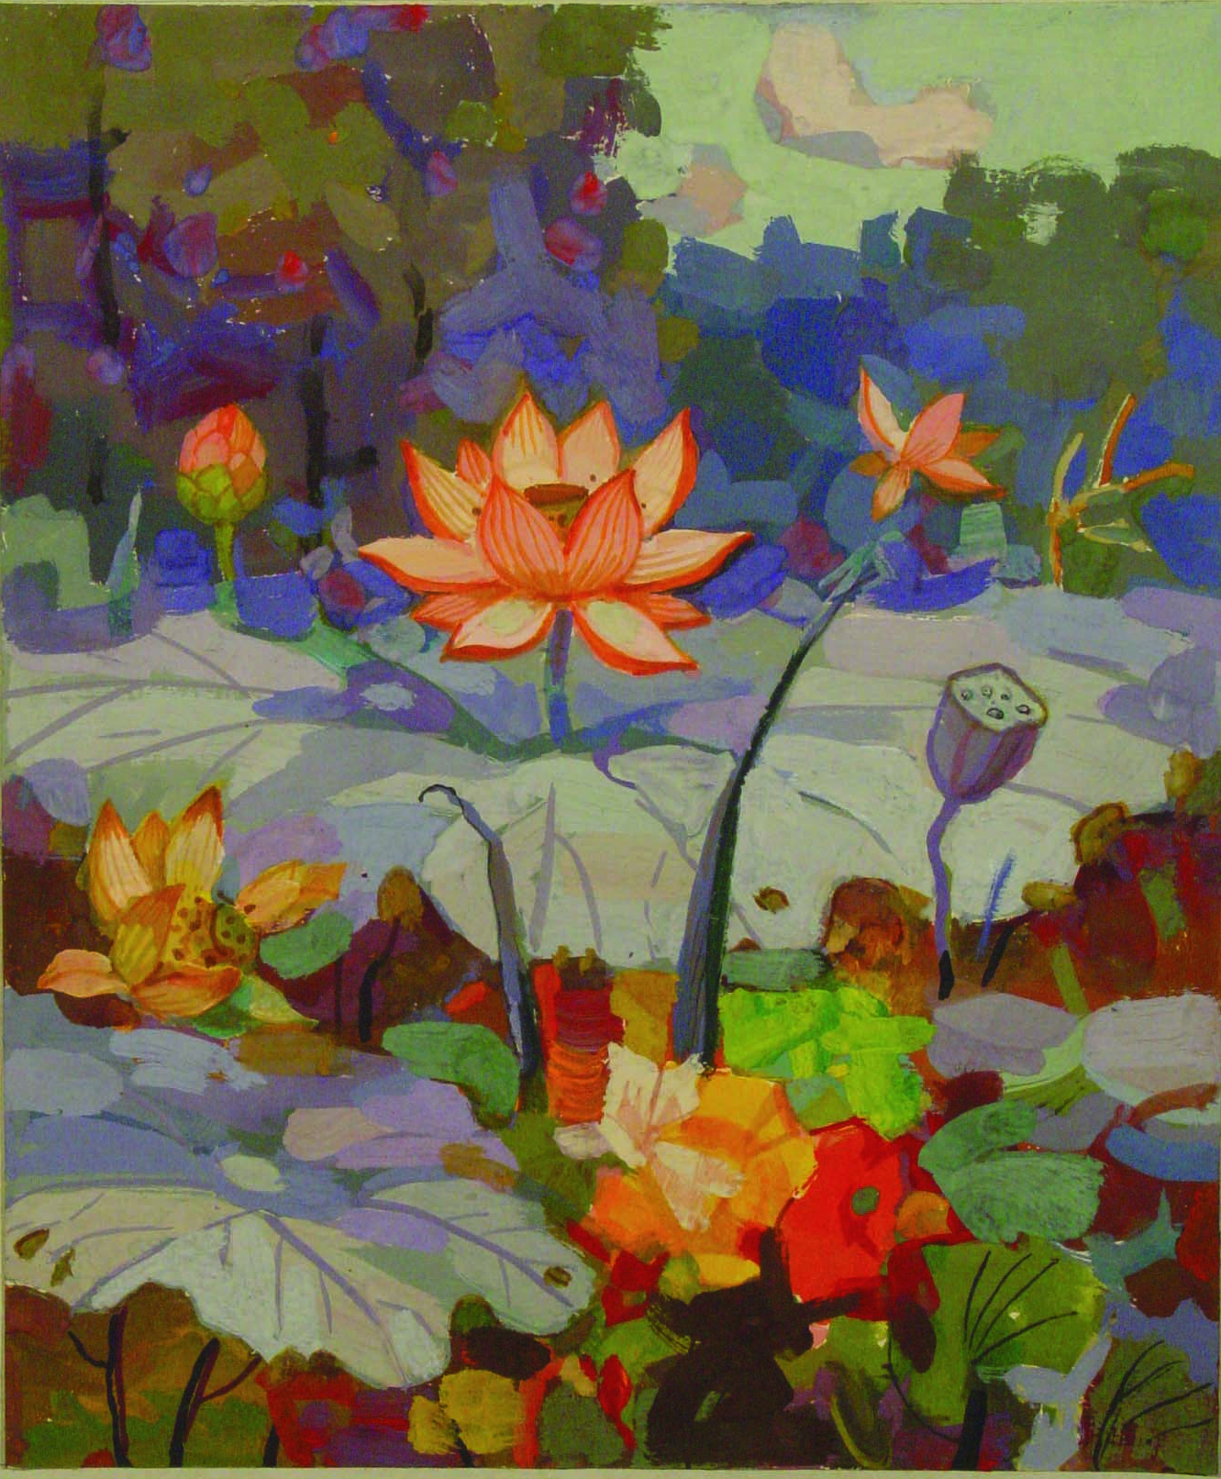

Slide 11
Зая -Пандита

Slide 12
Бумба

Slide 13
Герой Отечественной войны 1812 года Цо Манджи Буратов

Slide 14
Хурул в Тюменовке

Slide 15
Бессмертие

Slide 16
Пушкин и калмычка

Slide 17
Прощай, любезная калмычка

Slide 18
«Элистинская жемчужная ночь»

Slide 19
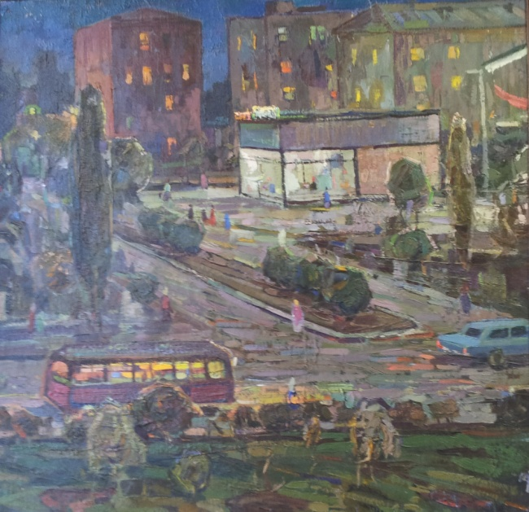
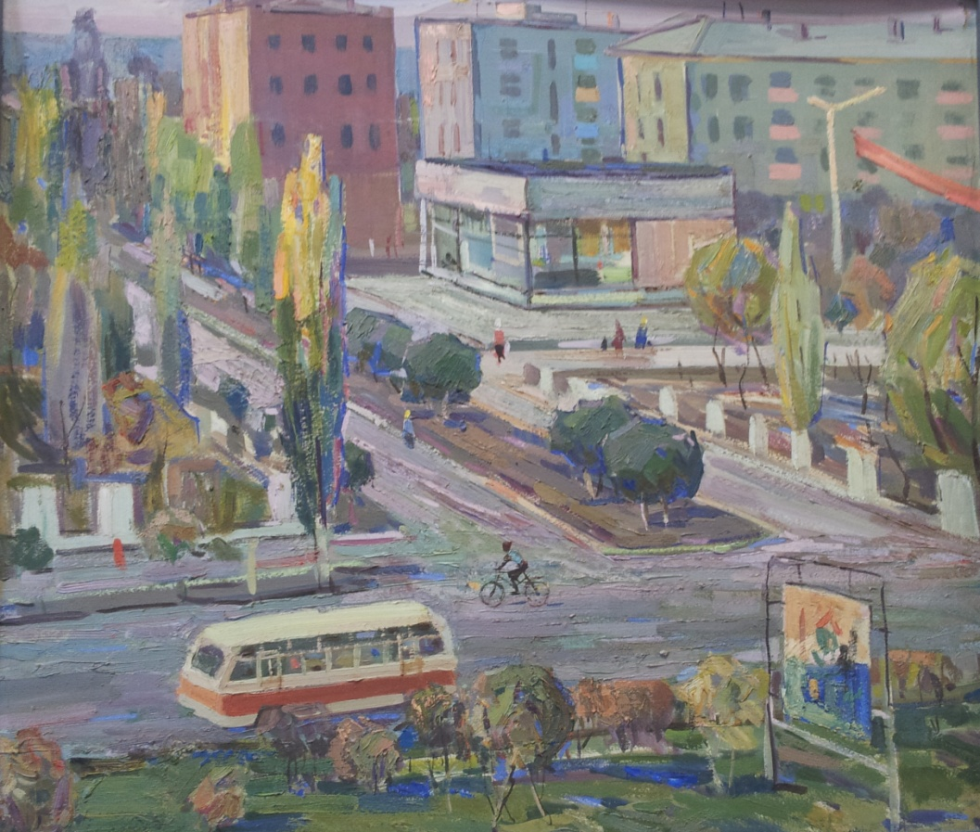
«Спутник»

Slide 20
«Сайгаки»

Slide 21
Тюльпаны на маныче

Slide 22
«Тюльпанный остров»

Slide 23
«Журавлиная песня»

Slide 24
«Пасмурный день»

Slide 25
«Вечная весна»

